Slide 1
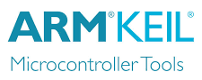

NuMicro® MCU MikroDenetleyici Eğitimi
Kesmeler (NVIC, Interrupts)
Çeviren ve Anlatan: Doç. Dr. Barış GÖKÇE
Ocak 2025
Not: Bu doküman’ın telif hakkı tamamen Nuvoton’a aittir. Bu eğitim dökümanı mikrodenetleiyici eğitimi kapsamında Türkçe’ye orjinalinden çevrilmiştir. Dökümanın orijinali inngilizce’dir ve oluşan çeviri hataları tamamen Dr. Barış GÖKÇE’ye aittir.

